Slide 1
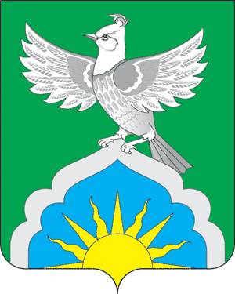
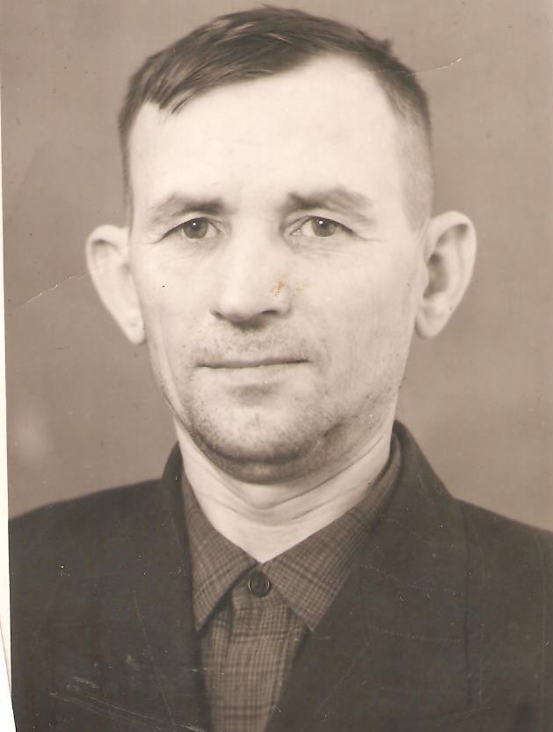
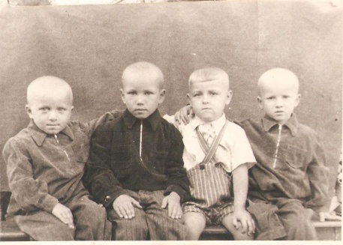
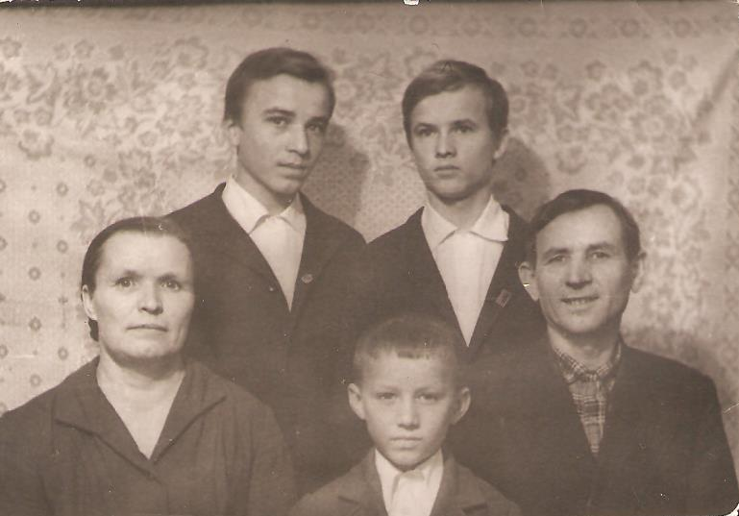
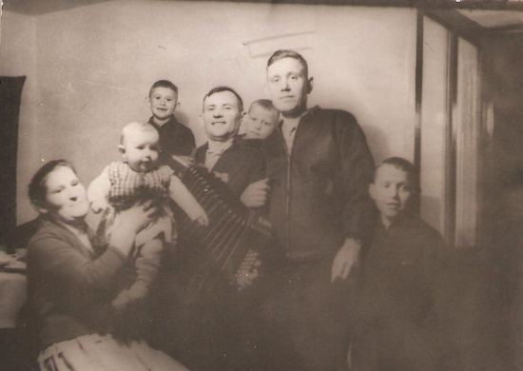
Фомин иван дмитриевич (7.09.1922-3.05.1971)
Родные лица Победы
Не одну семью не обошла стороной война. Так и в мою семью пришла война, когда дедушка ещё служил в армии. Ему довелось 3 раза быть в плену, но к счастью, он остался жив и дожил до победы…создал семью после войны. Вырастил 4 сыновей. Один из них мой папа.
Из воспоминаний…. В 1940 году призвали в армию. По распределению попал в стрелковый полк. Довелось принимать участие в боевых действиях Первого Украинского фронта во время Великой Отечественной войны.
Однажды в 1941 году, после боевых учений, сидя на привале, они увидели как к ним направляется колонна танков. На танках была фашистская свастика. Их стрелковый полк окружили и все попали в плен. Их отправили в Германию на принудительную работу, как рабов. Там его купил помещик-капиталист и заставил пасти скот. Из-за тяги к родной земле, воспоминаниях и переживаниях о своих родных и близких, ему удалось сбежать из плена. Он направился к линии фронта и попал в Советские войска.
Но тут его мучения не закончились. Из-за того, что он был в плену, его определили в штрафной батальон. При службе в штрафбате ему пришлось ещё раз попасть в плен. Всех пленных загнали в большую полуразваленную церковь и закрыли там. Дальше видимо собирались сжечь. Трудно себе представить, что бы было, если бы не один матрос, который заметил, что купол церкви разгромлен и над ними виднеется небо. Они сняли одежду, связали её и сделали верёвки. Так им удалось выбраться от туда и бежать из плена.
Шли страшные военные годы. Во время боевых операций прадедушка был сильно ранен, не раз попадали в него минные осколки, 2 раза получил сквозное пулевое ранение (в ногу и правую сторону грудной клетки), но всё таки он остался жив, ради спасения нашей Родины, ради победы.
Близился 1943 год. При захвате одной боевой точки, их батальон снова попал в плен. Фашисты их отправили в Австралию. Там он полтора года был в плену.
После окончания войны общество Красного креста вернуло пленных на Родину. Но тех, кто во время войны попадал в плен, согласно указу Сталина, отправляли на поселение на 5 или 10 лет в необжитые, дальние районы Советского Союза. Так он попал в Уруссу и должен был принимать участие (вместе с пленными немцами) в строительстве ГРЭС. Здесь он построил дом, обжился, обзавёлся семьёй, воспитал 4 сыновей. Все прослужили в Советской армии, отдавая долг Родине. Умер в 1971 году , так и не увидев ни одного внука, о котором очень мечтал.
За заслуги перед Отечеством был награждён медалью «За отвагу», орденом Красного Знамени и Красной звездой, а также получил значок Гвардии. Мы гордимся своим предком, который прошёл такой нелёгкий путь, ради нашего мирного неба над головой.
Ещё тогда нас не было на свете,
Когда с Победой вы домой пришли,
Солдаты Мая, слава вам навеки,
От всей земли, от всей земли!
Сыновья
Семья
Празднование
Дня Победы
в послевоенные годы
Преклоняю голову перед русским солдатом, русским народом, которые во имя жизни на земле совершили подвиг. Память о ВАС будет в веках!!!

